Slide 1



analisis y clasificacion de las reviews y comentarios en el sector de los videojuegos
Eugenio Alberto moreda garcia

Slide 2




El sector de los videojuegos facturó entre 130.000 150.00 millones de euros según las estimaciones de Newzoo en 2019.
Una cifra que supera la suma de la facturación de industria del cine y de la música (y en el caso de España estamos hablando casi del doble)
En este año pandémico el sector aumentará sus ingresos cerca del 20%.
La página web metacritic recopila reseñas de álbumes de música, videojuegos, películas, programas de televisión, DVD y libros.
Las compañías de videojuegos dan pagas extras a sus desarrolladores en función de los méritos alcanzados en metacritic.
Las compañías son capaces de correlacionar las notas con el número de ventas de un juego.

Slide 3
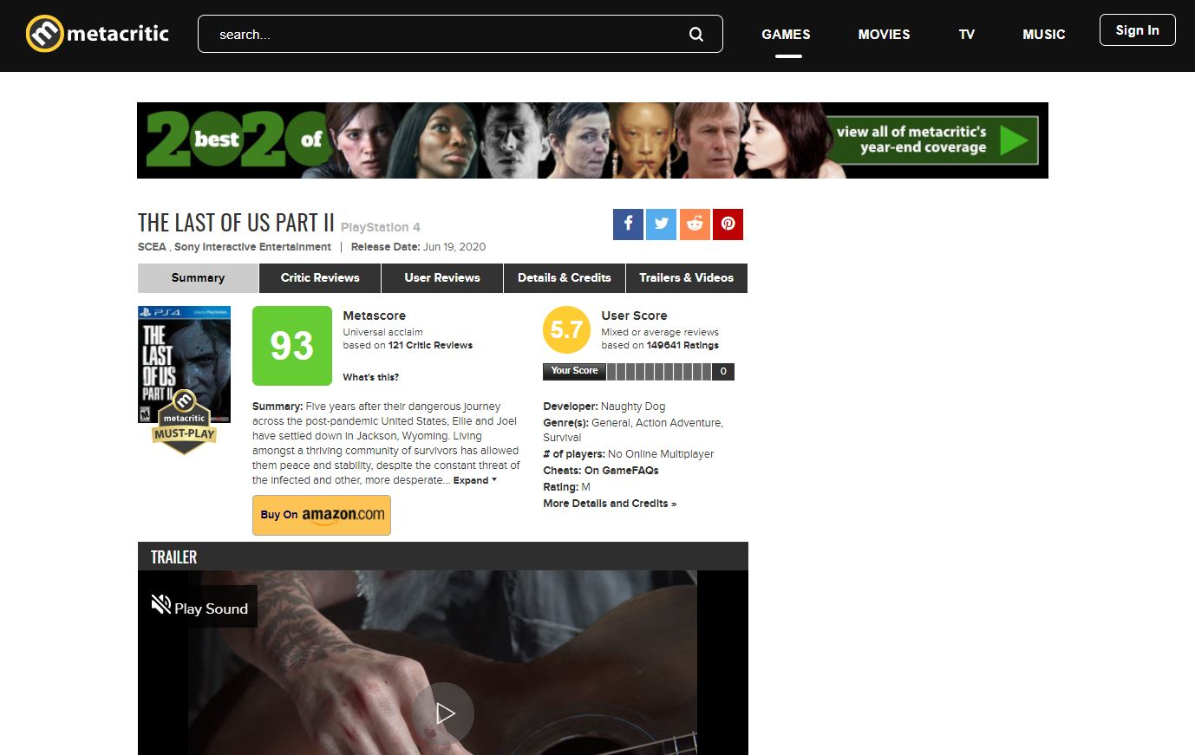
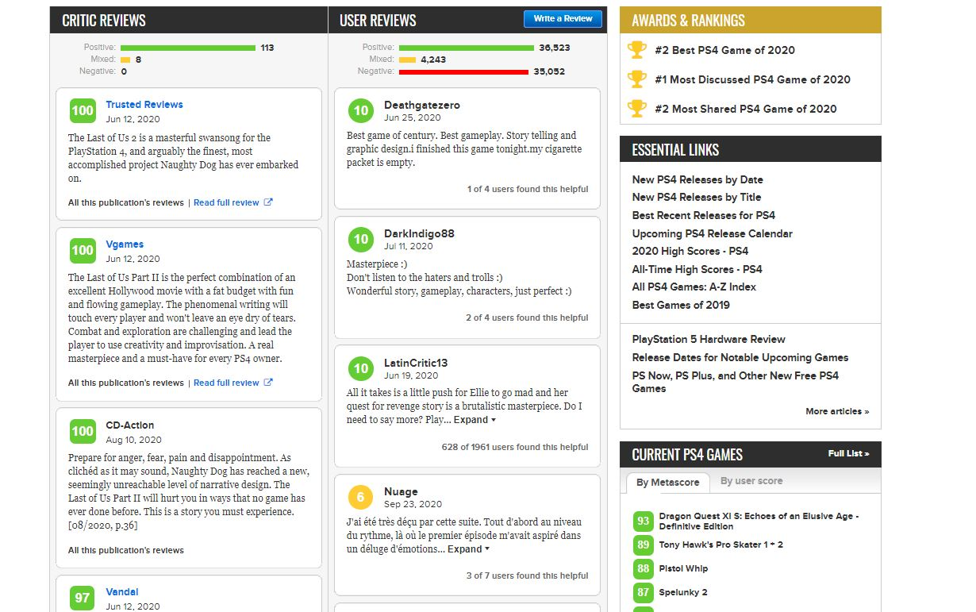

Slide 4

Web Scrapping
Sentiment analysis reviews medios
Sentiment analysis comentarios usuarios
Generación de variables de genero de videojuegos
Clustering y predicción de notas
Obtención de datos
Preprocesamiento
Modelización
NLP

Slide 5
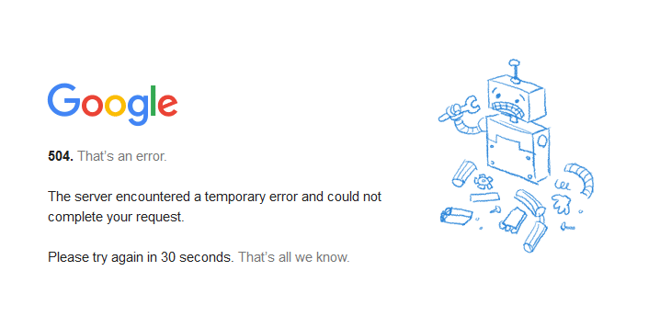





Slide 6
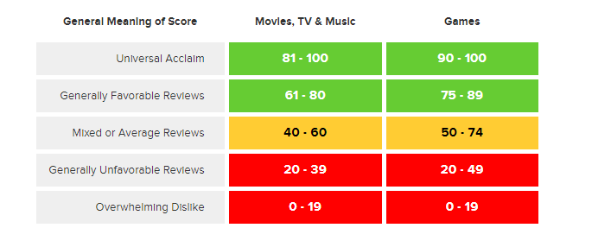
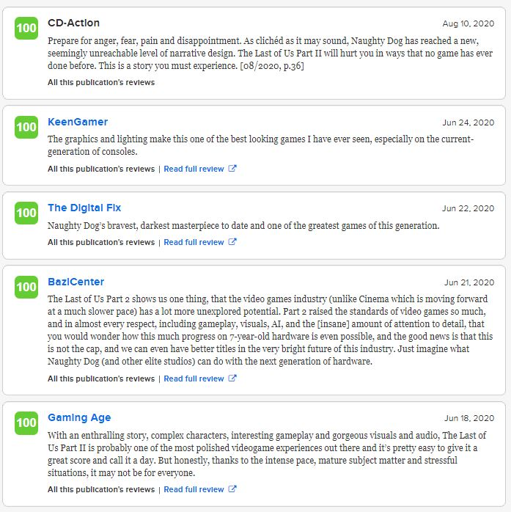

Problemas con las reviews de medios especializados
Etiqueta disfusa. Mixta
Extractos de la review
Desbalanceo de clases

Slide 7
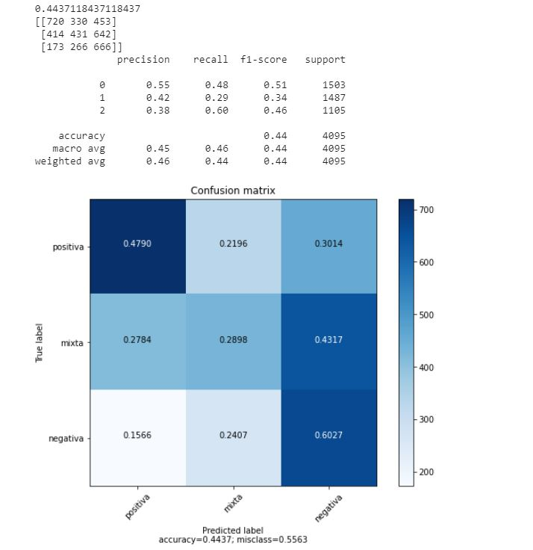
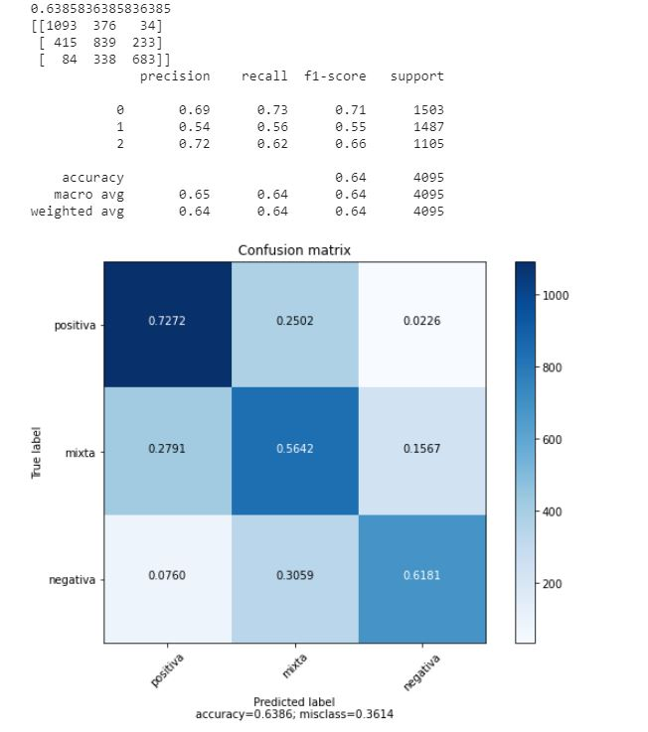
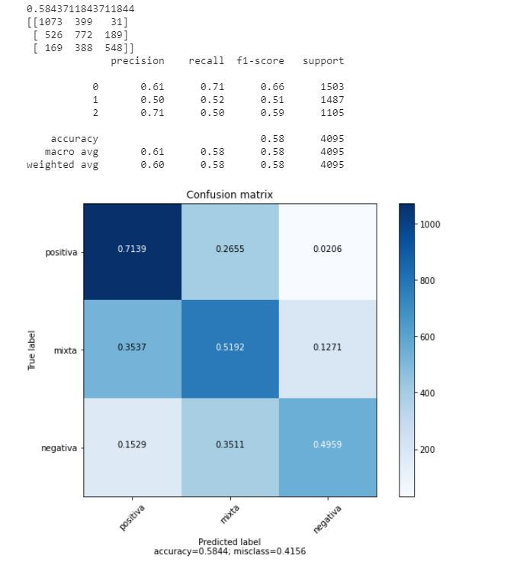
SAMPLE 5000
MemoryError: Unable to allocate 63.5 GiB for an array with shape (117401, 72566) and data type float64
Naive bayes
Regresor logístico
Random forest

Slide 8
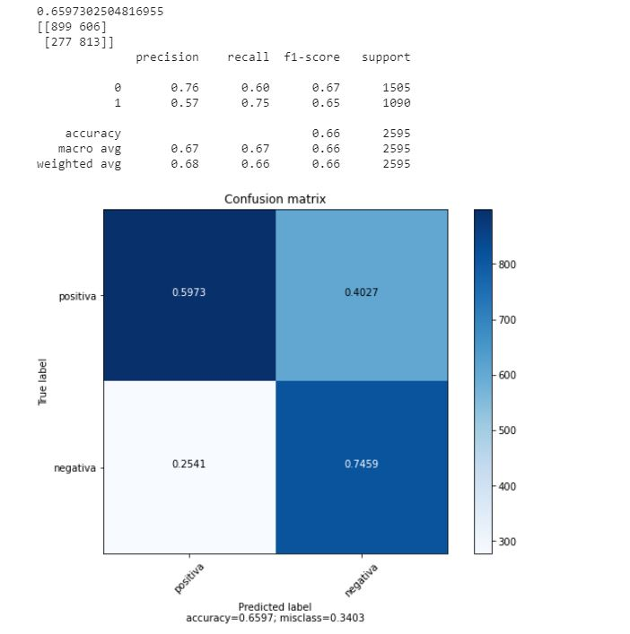
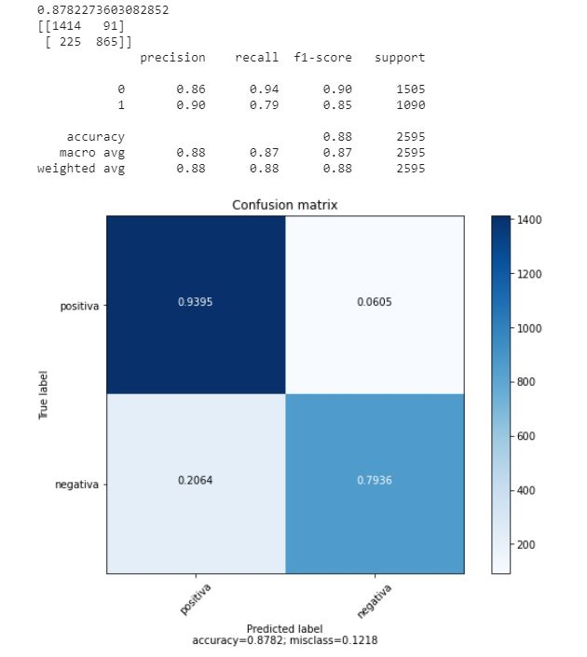
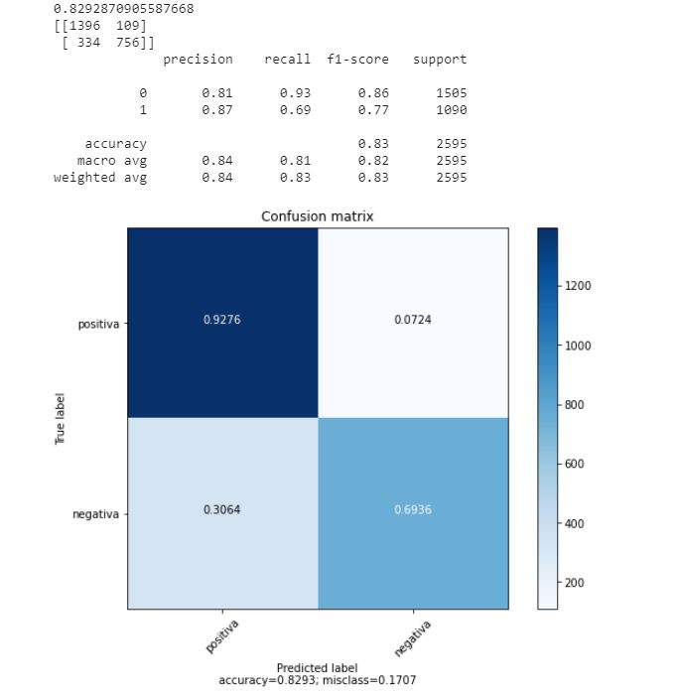
Dos etiquetas
Positivas
Negativas
Naive bayes
Regresor logístico
Random forest

Slide 9
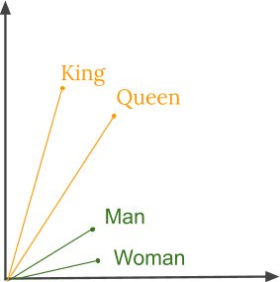
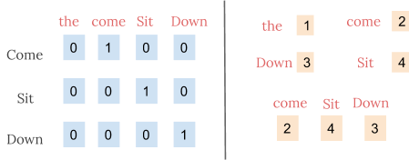
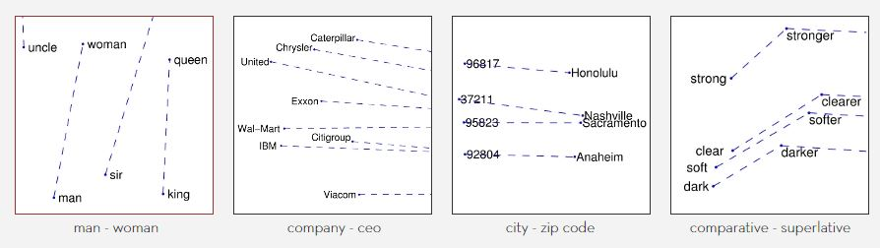
WORD EMBEDDING
La representación de un texto donde las palabras que tienen un signficado similar tienen una representación similar a través de vectores.
GloVe
Especialmente útil para representar estadísticas de texto globales.

Slide 10
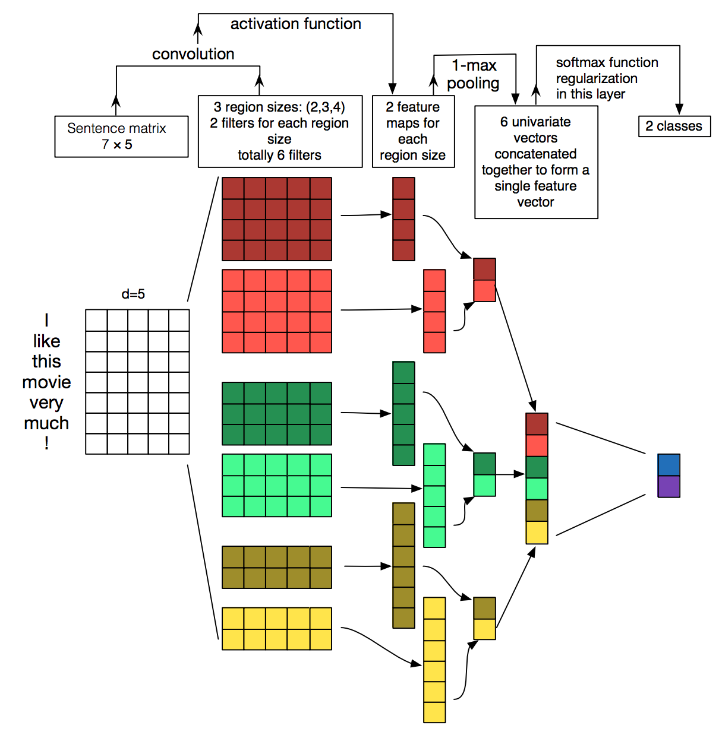
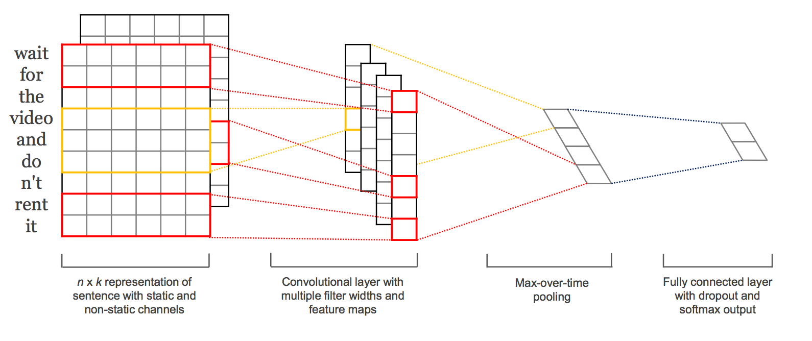
REDES NEURONALES CONVOLUCIONALES

Slide 11
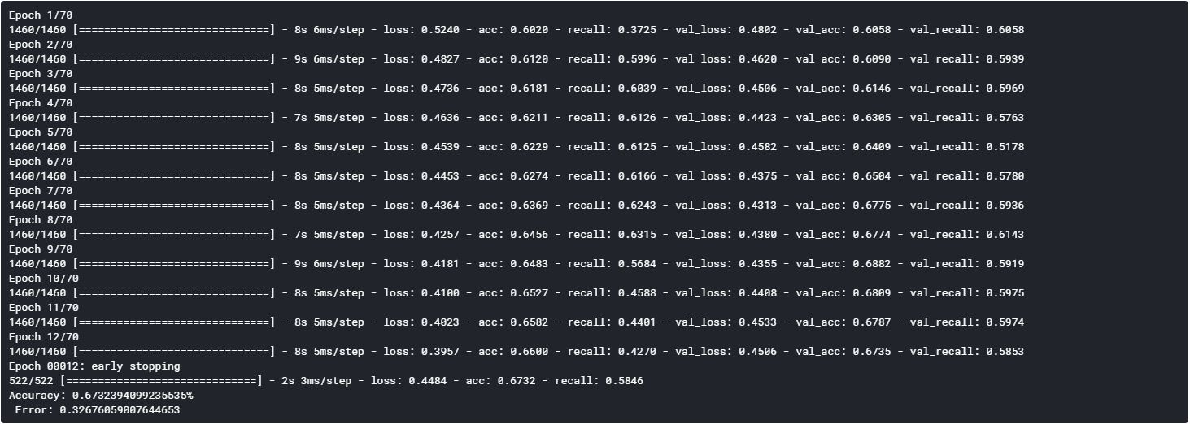
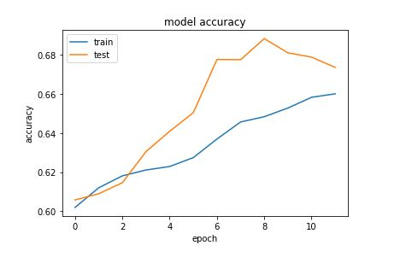

Slide 12
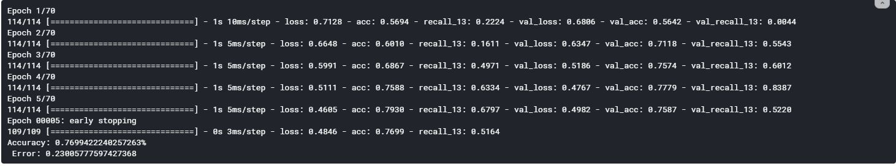
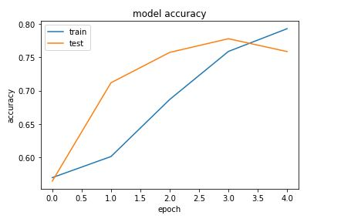

Slide 13
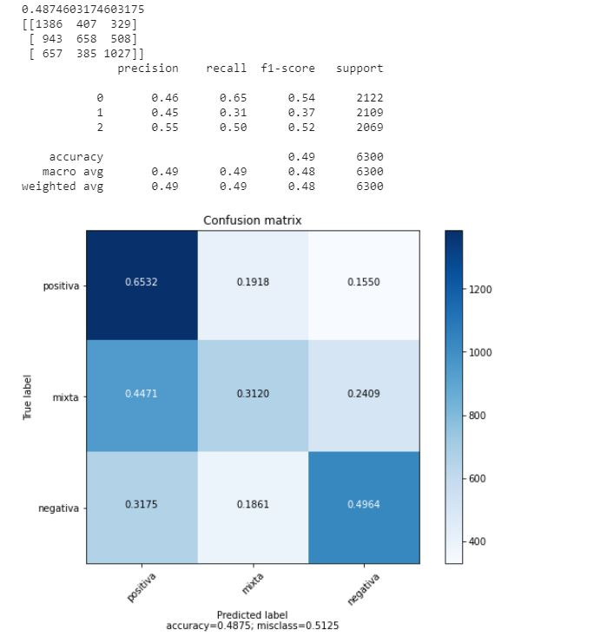
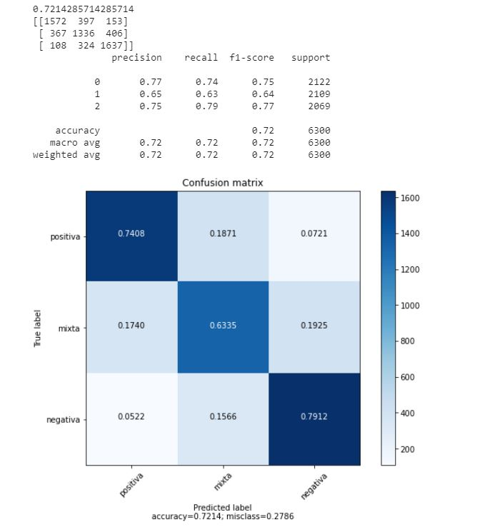
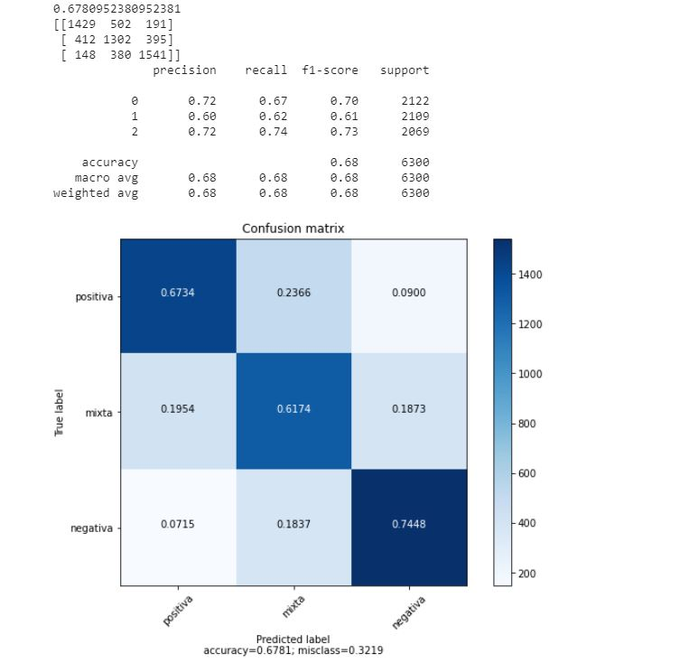
COMENTARIOS USUARIOS
SAMPLE 7000
MemoryError: Unable to allocate 63.5 GiB for an array with shape (117401, 72566) and data type float64
Naive bayes
Regresor logístico
Random forest

Slide 14
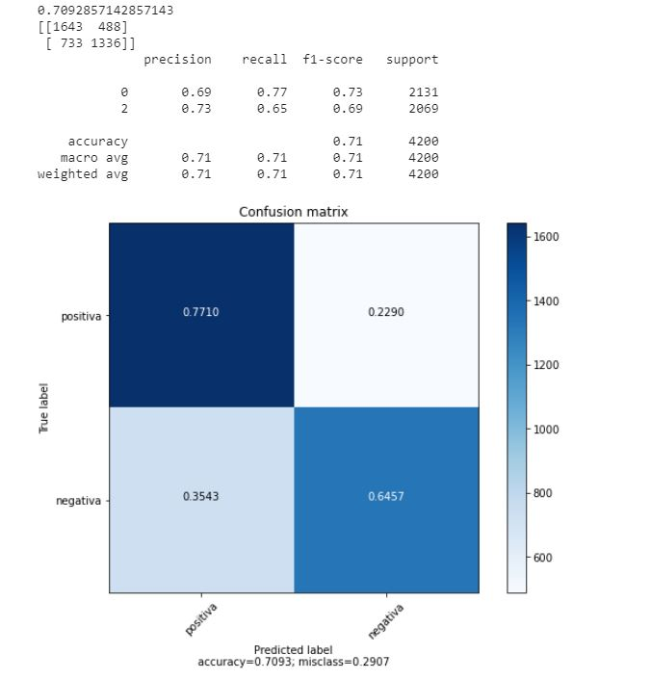
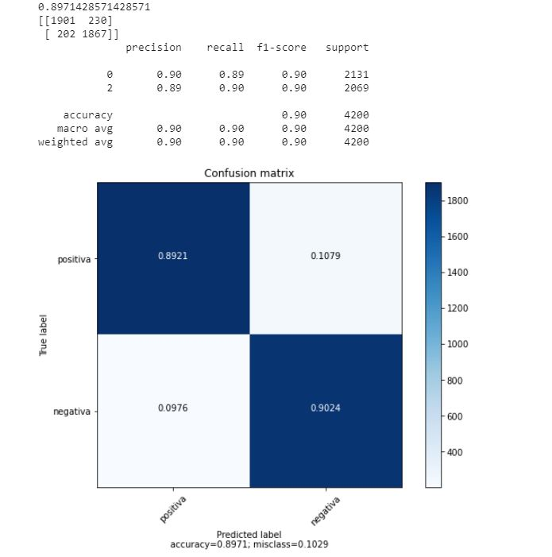
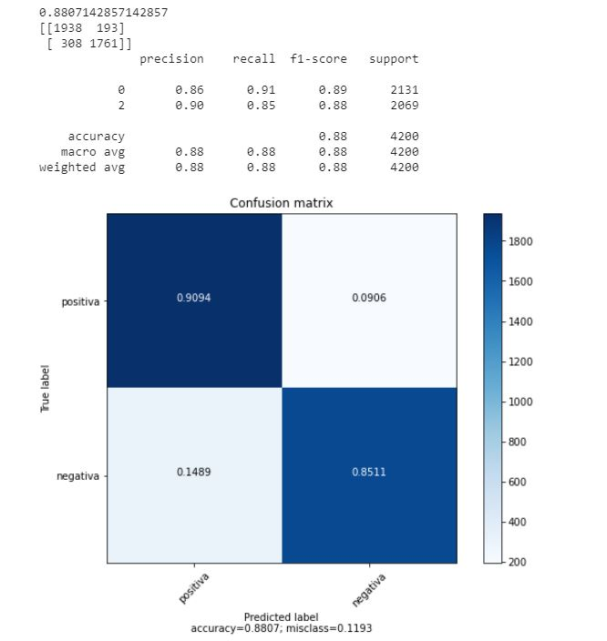
Dos etiquetas
Positivas
Negativas
Naive bayes
Regresor logístico
Random forest

Slide 15
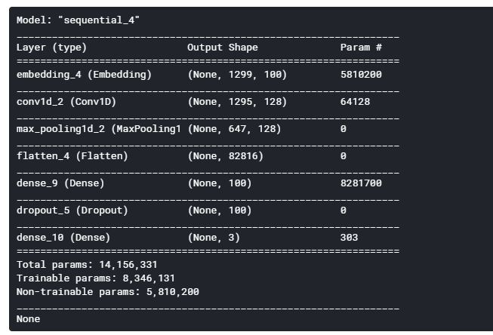
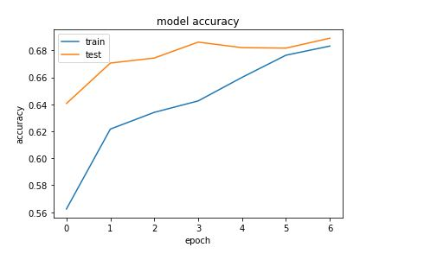
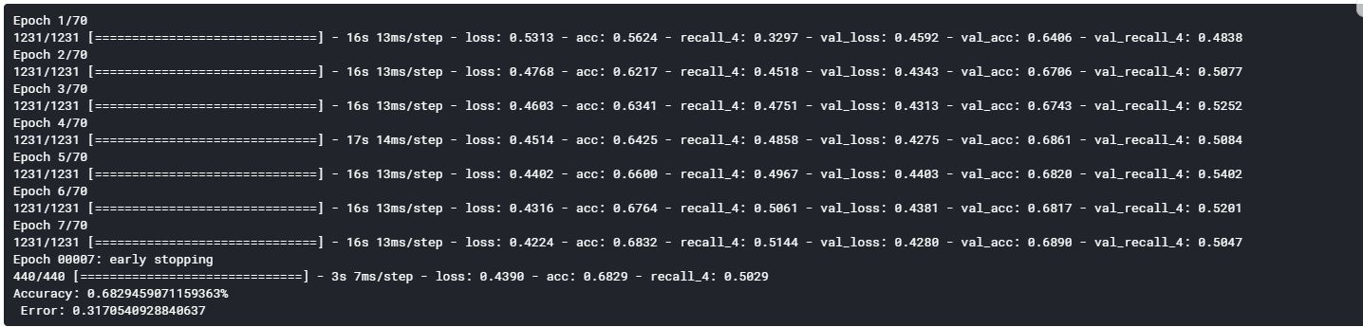
COMENTARIOS USUARIOS – Tres etiquetas

Slide 16
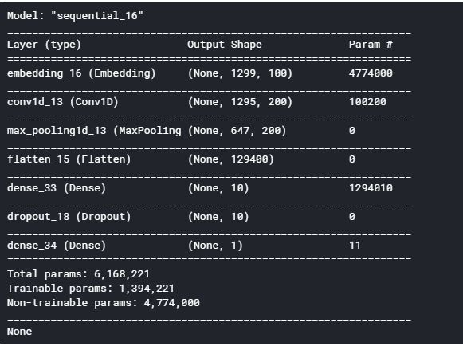
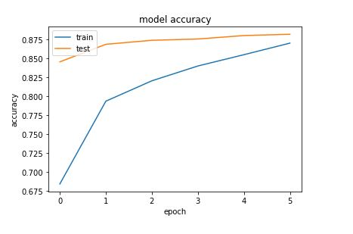
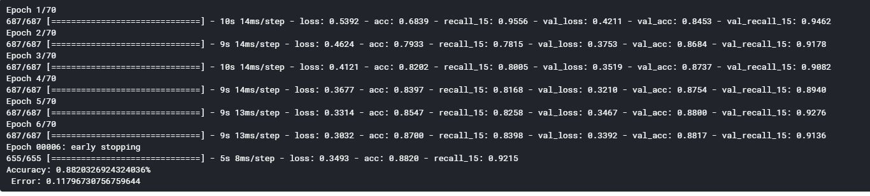
COMENTARIOS USUARIOS – Dos etiquetas

Slide 17
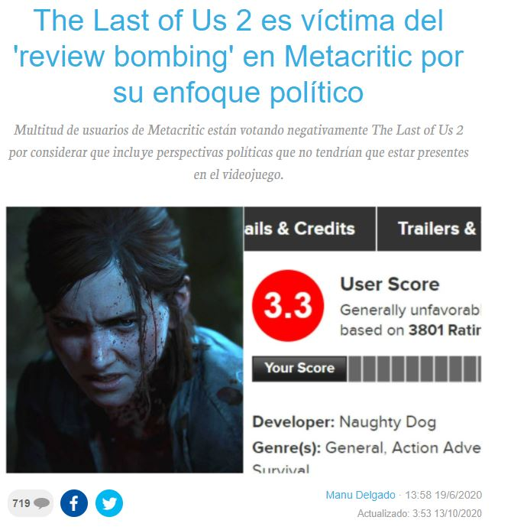
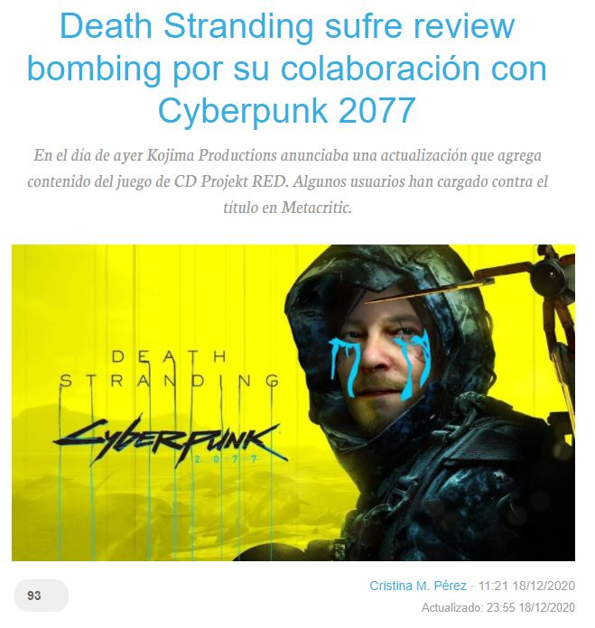
TRABAJO A FUTURO
Extracción del fragmento de opinión
Clasificación multicategoría
Sentiment analysis

